Slide 1
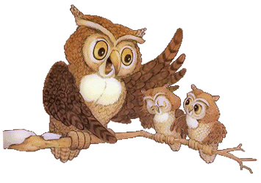
«Уроки тётушки Совы»
Геометрия для дошкольников

Slide 2
Узнай и назови линии

Slide 3
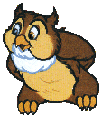

Slide 8
Упражнения на внимание

Slide 9
Под каким номером линия лишняя?
1
2
3
5
4
6

Slide 10
Проверка
1
2
3
5
4
6

Slide 11
Какая линия лишняя?

Slide 12
Проверка

Slide 13
Какая линия лишняя?
1 2 3 4

Slide 14
Проверка
1 2 3 4

Slide 15
Какая линия лишняя?

Slide 16
Проверка
5 звеньев 4 звена 4 звена 4 звена

Slide 17
Какая геометрическая фигура лишняя?

Slide 18
Какая геометрическая фигура лишняя?

Slide 21
До новых встреч

